Slide 1
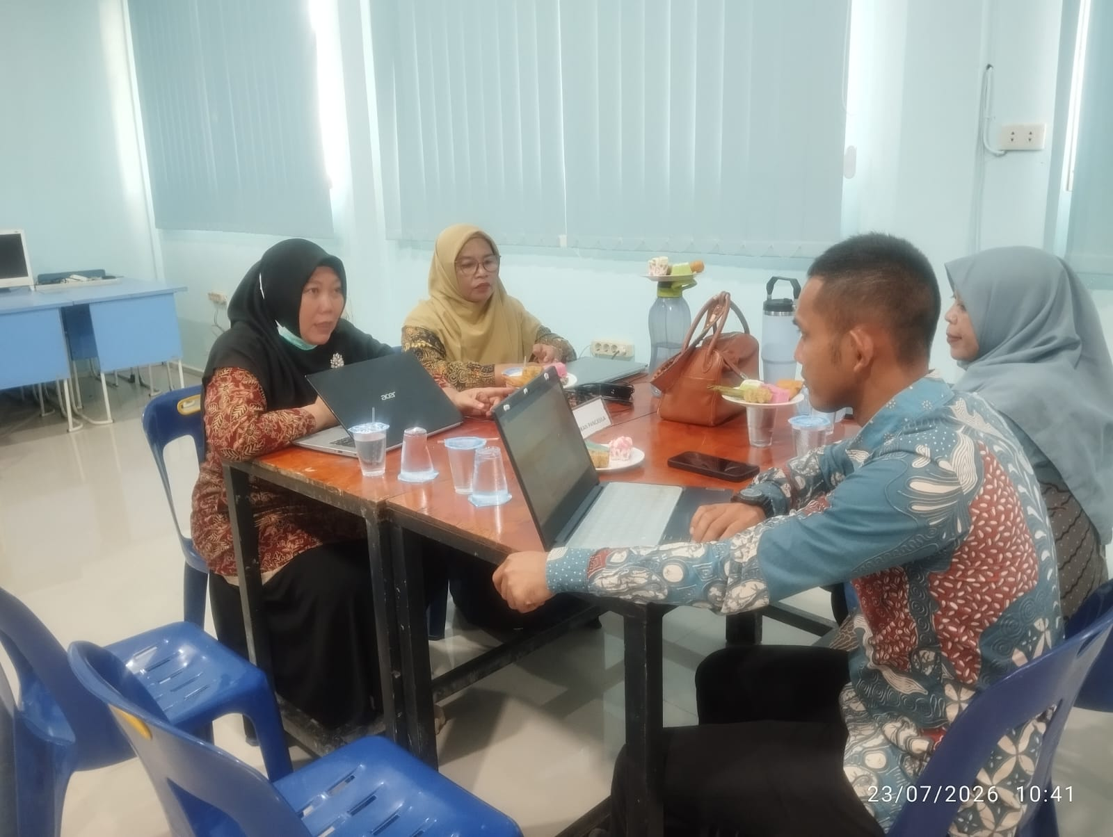
DISEMINASI PENGGUNAAN SIDAKOTA
Untuk Anggota MGMP PKn SMK Kabupaten Aceh Tamiang
Sistem digital pengelolaan kegiatan MGMP Aceh
Oleh:
KARYATI, S.Pd
Kolaboratif • Tertib • Terpantau • Terbukti • Mudah ditindaklanjuti

Slide 2
Tujuan Diseminasi
Menyamakan pemahaman dan memastikan anggota MGMP siap menggunakan SIDAKOTA.
Fokus Diseminasi
Memahami fungsi SIDAKOTA sebagai sistem terintegrasi pengelolaan MGMP.
Mengetahui alur pendaftaran, keanggotaan, jadwal, absensi, materi, dan pelaporan.
Memastikan setiap anggota MGMP PKn SMK aktif melakukan check-in dan check-out.
Mendorong dokumentasi kegiatan yang tertib, transparan, dan mudah dipantau.
Menjadikan data kegiatan sebagai dasar evaluasi dan tindak lanjut MGMP.
Diseminasi SIDAKOTA • MGMP Pendidikan Pancasila/PKn SMK Kabupaten Aceh Tamiang
2

Slide 3
Apa Itu SIDAKOTA?
Tujuan Utama
SIDAKOTA menyediakan satu sistem untuk pendaftaran, verifikasi, anggota, kegiatan, absensi, pelaporan, dan monitoring MGMP.
Tujuan utama: menjadikan seluruh kegiatan MGMP lebih tertib, terpantau, terbukti, dan mudah ditindaklanjuti.
Untuk MGMP PKn SMK Aceh Tamiang, platform ini dapat menjadi pusat administrasi dan bukti kegiatan.
Diseminasi SIDAKOTA • MGMP Pendidikan Pancasila/PKn SMK Kabupaten Aceh Tamiang
3

Slide 4
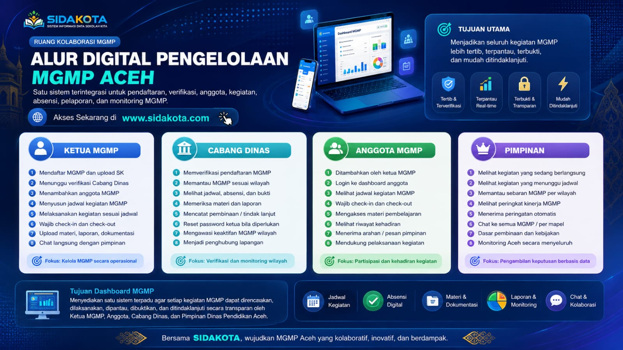
Ruang kolaborasi digital untuk pengelolaan MGMP Aceh.
Diseminasi SIDAKOTA • MGMP Pendidikan Pancasila/PKn SMK Kabupaten Aceh Tamiang
3

Slide 5
Alur Digital Pengelolaan MGMP
Dari pendaftaran hingga monitoring kegiatan.
1
Daftar
2
Verifikasi
3
Anggota
4
Jadwal
Ketua MGMP mendaftar & upload SK
Cabang Dinas memverifikasi
Ketua menambahkan anggota MGMP
Ketua menyusun jadwal kegiatan
5
Laksanakan
6
Absensi
7
Bukti
8
Pantau
Kegiatan berjalan sesuai jadwal
Anggota wajib check-in & check-out
Upload materi, laporan & dokumentasi
Pimpinan melihat data & tindak lanjut
Diseminasi SIDAKOTA • MGMP Pendidikan Pancasila/PKn SMK Kabupaten Aceh Tamiang
4

Slide 6
Fitur Utama yang Perlu Dimanfaatkan
Gunakan SIDAKOTA sebagai satu pintu pengelolaan kegiatan MGMP.
Jadwal Kegiatan
Rencana kegiatan tersusun dan mudah dipantau.
Absensi Digital
Kehadiran tercatat melalui check-in & check-out.
Materi & Dokumentasi
Bukti kegiatan tersimpan secara digital.
Laporan & Monitoring
Kegiatan dapat dievaluasi berdasarkan data.
Chat & Kolaborasi
Komunikasi dan arahan lebih cepat.
Tertib • Terpantau • Terbukti
Diseminasi SIDAKOTA • MGMP Pendidikan Pancasila/PKn SMK Kabupaten Aceh Tamiang
8

Slide 7
Simulasi Alur Anggota MGMP PKn SMK Aceh Tamiang
Contoh praktik yang dapat langsung dilakukan setelah diseminasi.
Buka SIDAKOTA
https://sidakota.com/mgmp_disdik/login.php?error=Akun+masih+menunggu+verifikasi..
Ikuti & Kolaborasi
Aktif dalam diskusi, berbagi praktik baik, dan mengakses materi.
01
05
Cek Dashboard
Pastikan profil dan keanggotaan MGMP sudah sesuai.
Check-out
Lakukan check-out setelah kegiatan selesai.
02
06
Cek Jadwal
Pilih kegiatan MGMP PKn yang akan diikuti.
Cek Riwayat
Pastikan kehadiran tercatat dengan benar.
03
07
Check-in
Lakukan check-in saat kegiatan dimulai.
04
Diseminasi SIDAKOTA • MGMP Pendidikan Pancasila/PKn SMK Kabupaten Aceh Tamiang
9

Slide 8
Komitmen Bersama MGMP PKn SMK
Agar SIDAKOTA benar-benar menjadi budaya kerja digital.
5 Komitmen Anggota
Setiap anggota aktif menggunakan akun SIDAKOTA.
Setiap kegiatan MGMP memiliki jadwal dan absensi digital.
Check-in dan check-out dilakukan secara disiplin.
Materi, dokumentasi, dan laporan diunggah sebagai bukti kegiatan.
Data SIDAKOTA digunakan untuk refleksi, evaluasi, dan tindak lanjut.
Diseminasi SIDAKOTA • MGMP Pendidikan Pancasila/PKn SMK Kabupaten Aceh Tamiang
10

